Slide 1
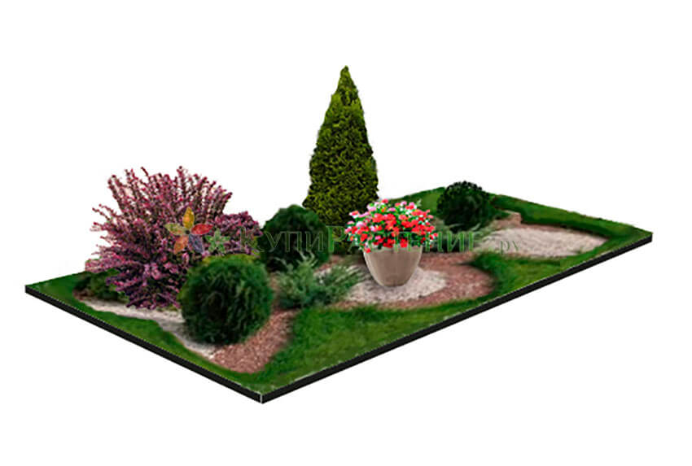
4-Мавзу:Композиция ҳақида тушунча. Дарахтзорларнинг архитектура режалаштириш аҳамияти

Slide 2
Режа:
1. Яшил қурилиш композициясининг асосий тамойиллари
2. Композиция ҳақида тушунча.
3. Дарахт ва буталарнинг композицияси
4. Гул ва яшил ўтлар композицияси
5. Газонлар композицияси

Slide 3
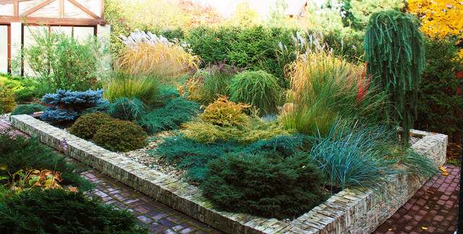
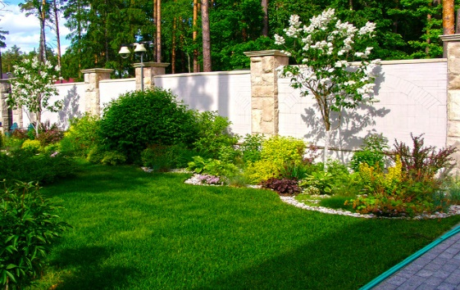
Яшил қурилиш композициясининг асосий тамойиллари.
Бирор-бир ҳудудни кўкаламзорлаштириш жараёнида унинг ер майдонларини ташриф буюрувчилар кўз нигоҳида қандайдир нафис ландшафт кўринишидаги санъат жозибасига келтириш зарур бўлади.
Бунинг учун яшил ҳудуднинг умумий тамойилларини билиш ке рак. бу тамойиллар ўз навбатида: ер майдонларини қандай тартибдаги, яъни услубдаги планировкага эга бўлиши кераклиги, ўсимлик дунёсининг турлари бўйича жойланиши, уларда гуллар тўлқинининг намоён бўлиши, инсон кўз нигоҳида жонли ва жонсиз предметлар нинг товланиб кўриниши, яшил ҳудудлар композицияси маркази, уларнинг ўзаро нисбати ва масштаби, соя ва ёруғликнинг ўзаро нисбати, шунингдек, ўсимликлар дунёси гуллаш даврининг давомий лиги, япроқ ва нинабаргли дарахт лар ва бутасимон ўсимликларнинг нафис кўринишдаги композиция намоён қилиши, ўцимон ўсимликлар ва гуллар композицияси, майсазорлар композицияси, архитектура бинолари ва иншоатларни, сув ҳавзалари атрофини шафтига уйғунлашган каштан кўкаламзорлаштириш услублари. дарахтининг гуллаган даври.

Slide 4
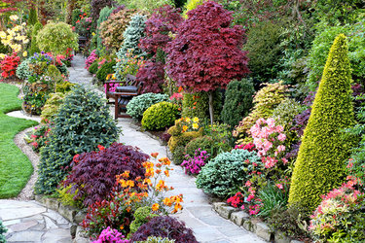
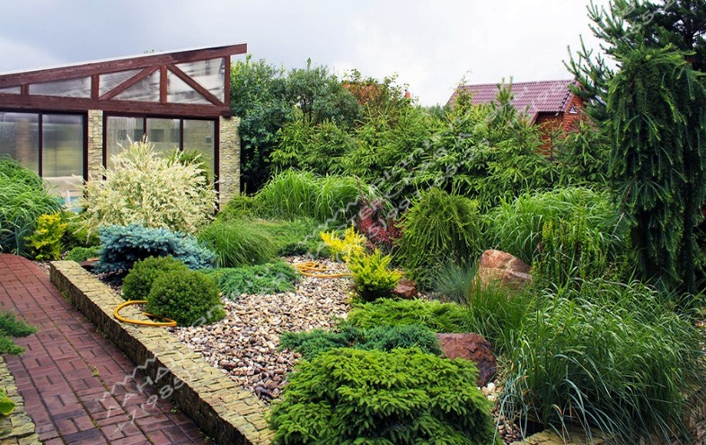
Яшил ҳудудлар барпо этишда уч турдаги кўкаламзорлаштириш услуби қабул қилинган: мунтазам, пейзаж ва аралаш ҳолдаги.
Мунтазам услубда – барча кўкаламзорлаштириш элементлари ва обектлари мунтазам ёки тўғри геометрик шаклга эга бўлади. ташкил этиладиган гулзорлар айлана, тўғри тўртбурчак, ромбсимон, учбурчак, юраксимон ва ҳоказо кўринишда;

Slide 5
Ўсимликларда ранглар жамланмаси қуйидагича тартибда бўлиши мумкин
Контраст яъни, қарама-қарши рангларни жойлаштириш
Қизиляшил, ҳаво ранг-тўқ сариқ, сариқ-бинафша ранг
Гармоник – ранглар навбатма-навбат жойлаштирилади
Қизилсариқ, тўқ сариқ-яшил, сариқ-кўк, яшил-ҳаво ранг
Дисгармоник – ранглар бошқа ёнидаги ранглар билан жойлаштирилади
қизил-тўқ сариқ-яшил-кўк-ҳаво ранг-бинафша ранг
Нюанс – бир хил рангнинг оч рангидан тўқ ранггигача
оч қизилдан тўқ қизилгача, ҳаво рангдан тўқ кўк ранг кўринишигача давом этади

Slide 6
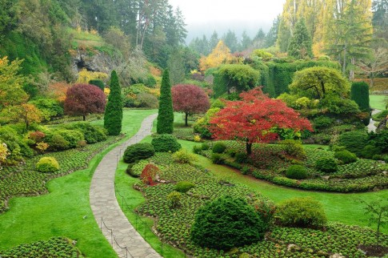
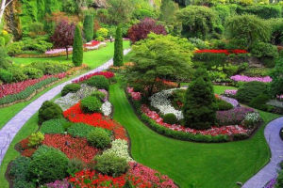
Пейзаж услубида кўкаламзорлаштирилаётган ҳудуднинг майдони бир-биридан ҳар хил бўлган майдончаларга бўлиниши билан фарқланади: бир хил симметрик бўлмаган ҳолдаги майдонларга бўлиш, дарахтлар, буталар ва гулларни эркин ҳолатда тартиб билан экиб бо риш, инсон кўз қарашларида қандайдир манзарали кўринишдаги сув ҳавзалари барпо этиш кабилар. пейзаж услубидаги ҳудуднинг элементлари носимметрик тарзда жойлаштирилади. масалан, тошкент шаҳридаги кўнгилочар боғлар, «Мирзо Улуғбек», ва «хотира» маданият ва истироҳат боғларидаги арнаментли кўринишга эга бўлган сув ҳавзаларини бунга мисол қилиб кўрсатишимиз мумкин

Slide 7
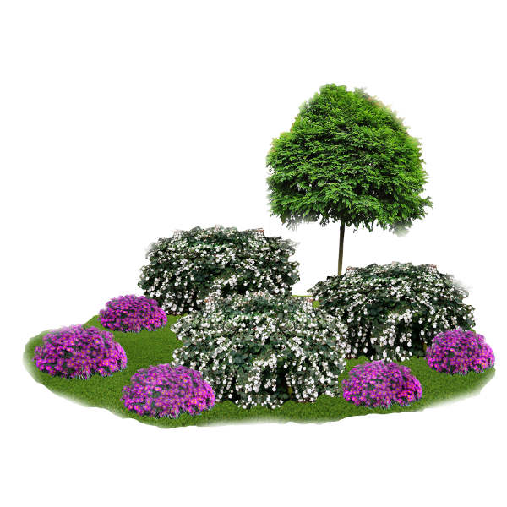
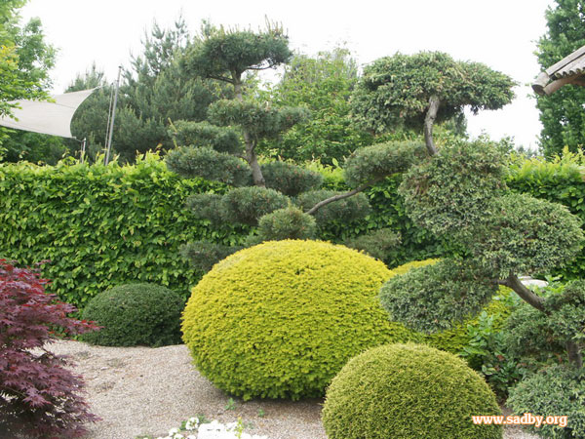
Кўкаламзорлаштиришда композиция, шакллантиришнинг композицион турлари
Композиция – маълум бир майдонда ҳар хил элементлар ва предметларни бадиий асар яратиш даражасида жойлаштириш санъатидир. у маълум фикрни билдиради. ҳамма яшил дарахтзорлар боғ-саройлар (парк) санъат (маҳсулидир) асаридир. шу мақсадда дарахтзорларни яратишда композициянинг умумий йўлларини билиш керак (жойлаштириш услуби, колорити, келажаги, пропорсионаллиги ва маштаблиги, композициянинг маркази, соя ва ёруғликнинг нисбати, контрастлиги, гуллашнинг бетўхтовлиги) ва дарахтларнинг, буталарнинг, гуллар, газонли ўтларнинг, архитектура элементи ва иншоотларнинг композиция тарзида жойлашишини билиш зарур.

Slide 8
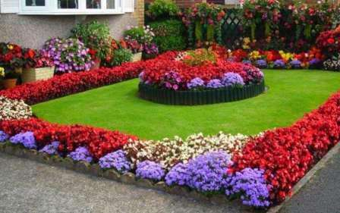
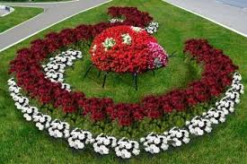
Клумбалар – шакли деярли бир хил ўлчамдаги, турли перпендикулар йўналишдаги, геометрик тугалланган контур шаклида бўлади. бошқача қилиб айтганда, гулзор – бу жимжимадор гулли жўяк, барча йўналишлар деярли бир хил ўлчамга эга. клумбалар атрофидаги майсазор ёки йўлакчалардан юқорироқ қилиб ҳосил қилинади ва манзарали ўсимликлар экилади. клумбалар одатда майсазор фонида жойлаштирилади, очиқ майдонларда эса уларнинг четлари чим-ажриқ билан ҳошияланади. майсазордаги гулзорлар бир вақтнинг ўзида гулзор қисми ёки унинг маркази бўлиши ёки партерда марказий ҳолатни эгаллаши мумкин. клумбалар шакли бўйича юмалоқ, квадрат, тўғри бурчак, чўзинчоқ, юлдузсимон ва бошқача кўринишларда бўлади.

Slide 9
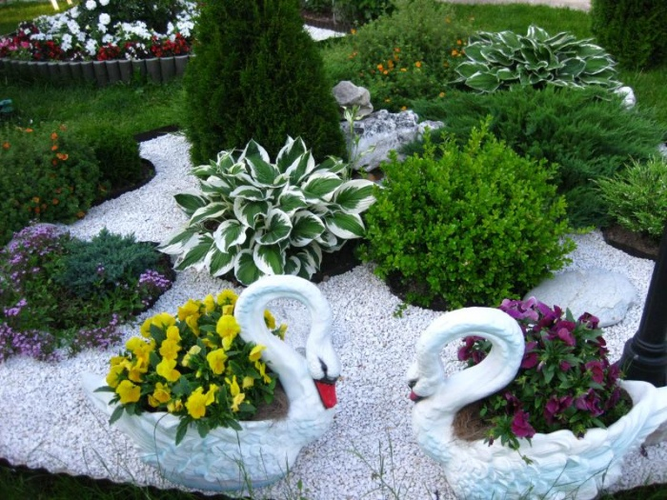
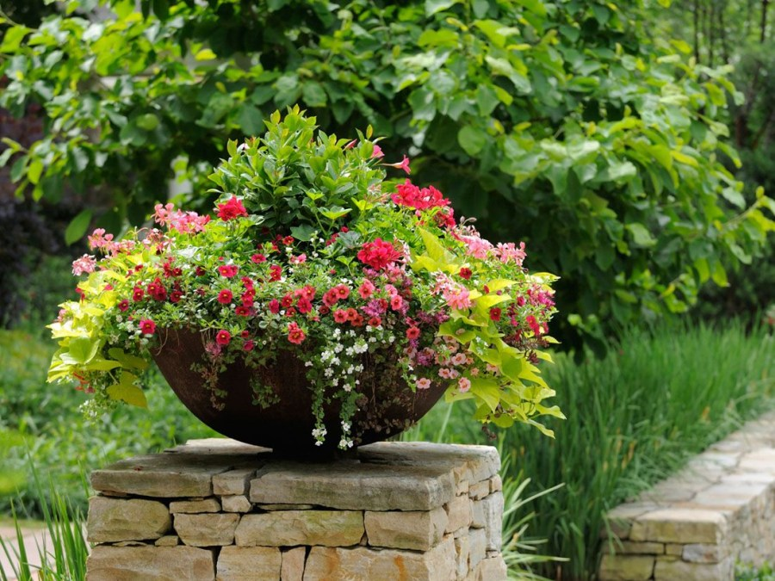
Дарахт ва буталарга парвариш беришда асосий тадбирлардан бири бу уларнинг шох-шаббаларига манзарали шакл беришдир. бунинг учун қисман кесилади ва кесиш ишида ўсимликларнинг биологик ва манзарали-естетик хусусиятлари эътиборга олинади. Дарахт ва буталарнинг шох-шаббалари тўғри кесилса умумий ўсиш ва ривожланиши яхшиланади. шох-шаббаларига маълум бир шакл берилади, қуруқ шохлари, касал ва қалинлашган новдалари кесилади. натижада манзарали дарахт ва буталар нафис кўринишга келиб қолади.

Slide 10
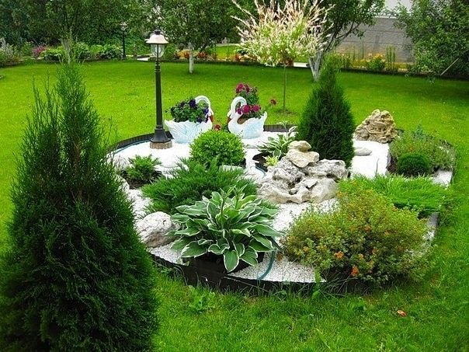
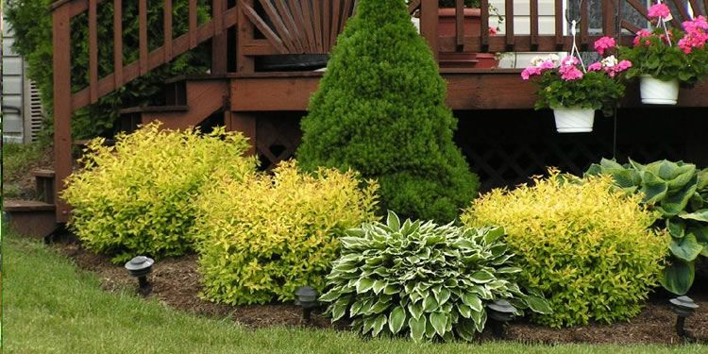
Ўсимликлар дунёси беқиёс ранг-баранг шакллар, фактуралар ва қиёфага эга. Ўсимликларнинг манзарабоплик хусусиятларининг кўплиги, бунинг устига, вақт ва фасллар доирасида ўз қиёфасини ўзгартириб туриши, шаҳарлардаги боғлар, истироҳат боғлари, ҳиёбонлар ва бошқа худудларнинг архитектура кўринишини ўзгартиришга чекланмаган имкониятларни очиб беради. Экинзорлар шундай бир материалдирки, у алоҳида бинони ёки бир неча биноларни, микрорайон ва мавзеларнинг яхлит кўринишини таъминлайди. Боғлар, истироҳат боғлари, ҳиёбонларнинг яшил экинзорлари, катта йўл ва кўчалар ёқасидаги кўкаламзорлаштирилган йўлкалар шаҳар қисмларини бирлаштириб туради ҳамда шаҳарга гўзал манзара бағишлайди.

Slide 11
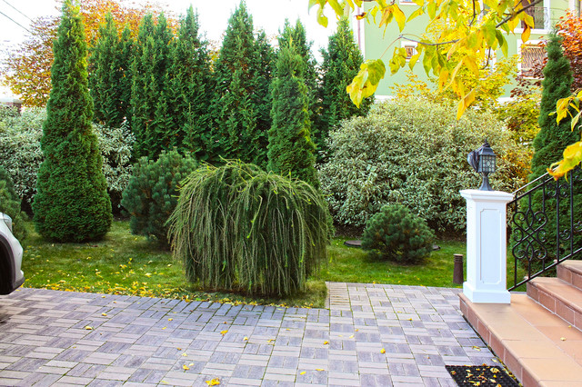
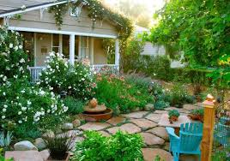
Кўргазмаларни безатиш. Гуллар кўргазмаси маҳорат мактаби ва гуллардан тузилган замонавий оранжировкаларни тарғиб қилиш 'жойи бўлиши керак. Бундай кўргазмалар хоналарда ҳам, очиқ ҳавода ҳам жойлаштирилади. Гулларни очиқ ҳавода жойлаштиришда уларнинг сифати шамол ва ортиқча қуруқликдан ёмонлашиши мумкинлигини ҳисобга олиш керак. Гулларни хоналарга жойлаштиришда ёруғ, кенг ойналари шимолийшарққа қараган залларни танлаш зарур. Кўргазма залла_рда ола-була сопол, ялтироқ-ёрқин пластика ва стендларнинг тушуниб бўлмайдиган шаклларидан қочиш керак. Гулар учун таг ранг сифатида майсазорлар, тошчалар, қум ва чиғаноқлар хизмат қилиши мумкин.
Гулларни турли баландликдаги тагликларда ҳам, кичикроқ столларда ҳам жойлаштириш мумкин.

Slide 12
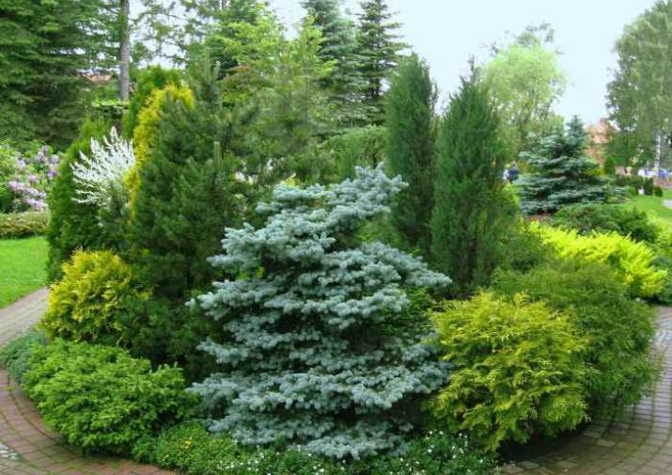
ДАРАХТ ВА БУТАЛАРНИНГ КОМПОЗИЦИЯСИ
Дарахт ва буталарнинг композицион шакллари қуйидагиларни ўз ичига олади:
солитерлар (газонда экилган якка дарахт); ўсимликлар гурухлари; ўрмон массивлари ва кичик ўрмонлар; қаторлаб экилган дарахтзорлар; ҳиёбонлар; яшил тўсиқлар; яшил деворлар; хар ҳил шакл бериб экилган экинзорлар; чирмашиб ўсувчи ўсимликлар.
Солитерлар – бу якка ҳолда ўсувчи дарахт ёки буталар. Бундай турда жойлаштиришда алоҳида ўсимликларнинг манзарабоплик хусусиятлари инобатга олинади: ўсиш жадаллиги; шох-шаббасининг шакли; барглари; гуллари ва меваларининг ранги.
Солитерлар учун қуйидаги дарахт ва буталарни танлаш мумкин: эман, шарқ чинори, ленкоран акацияси, лола дарахти, думалоқ шаклли оқ акация, йирик баргли жўка, мажнун тол, виргин арчаси, қрим қарағайи, қора қарағай, чубушник, оддий лигуструм ва бошқалар. Солитерлар очиқ жойга экилади, бунда уларни газон солитерлари дейилади, ёки бундай дарахтлар йўлкаларнинг охирига экилади ва истиқболли солитерлар деб аталади

Slide 13
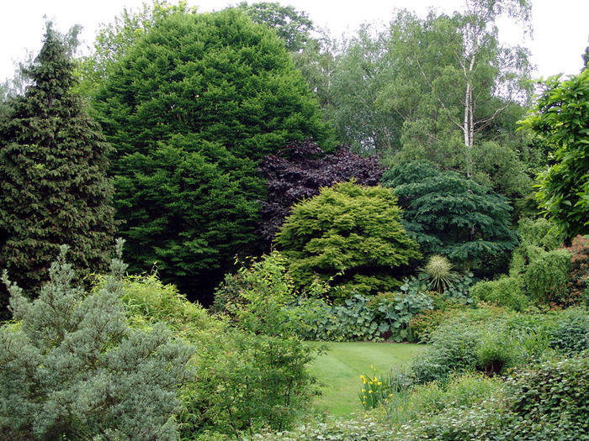
Ўрмон массивлари ва кичик ўрмонлар. Массивлар бир нечта ўн гектар майдондан ташкил топади, кичик ўрмонлар – 0,2 гектар ва ундан кўпроқ майдонни эгаллайди. Ўрмонлар нинабаргли, япроқ баргли ва нинабарг – япроқ баргли экинлардан барпо этилади. Таркибига кўра, ўрмонлар тоза ва аралаш, шаклига кўра оддий ва мураккаб бўлади. Массивлар ва кичик ўрмонлар дарахтсимон, бутасимон, ҳамда дарахт-бутасимон экинлардан яратилади. Тўғри йўналган қаторлар оралиғи (1х1 м; 3х1 м; 4х4 м; 3х5 м ва ундан ортиқ) бўлиши; параллел равишда қайрилган чизиқлар бўйича, қайрилиш радиуси катта бўладиган бўлса (қатордаги дарахтлар оралиғи ҳамда қаторлар ораси 4-5 метр), эркин ҳолда яратилиши мумкин. Ўрмон массивида дарахтларни эркин холда жойлаштирганда, баланд бўйлилари марказда, пастроқ бўйлиларини – четки қаторда экилади.

Slide 14
Қаторли экинларда дарахтлар орасидаги масофа, м
Дарахтлар | Бир қаторли |  | Икки қаторли, шахмат усули
 | Сийраклатилмаган | Сийраклатилган | Қатордаги дарахтлар оралиғи | Қаторлар оралиғи
Кенг шох-шаббали, баланд
бўйли, тез ўсувчи | 5,5-6,0 | 3,5-4,0 | 7,5-8,0 | 4,0-4,5
Баланд бўйли, секин ўсувчи | 4,4-5,0 | 3,0-3,5 | 6,0-7,0 | 3,2-3,5
Ўрта бўйли, тез ўсувчи | 4,5-5,0 | 3,0-3,5 | 6,0-7,0 | 3,2-3,5
Ўрта бўйли, секин ўсувчи | 4,0-4,5 | 2,0-2,5 | 5,0-5,5 | 2,5-3,0
Паст бўйли (10 м гача) | 3,5-4,0 | 2,5-3,0 | 5,0-5,5 | 2,5-3,0
Тор шох-шаббали, бўйи ҳар хил | 3,0-4,0 | - | 4,0-5,0 | 2,2-3,0

Slide 15
Яшил тўсиқлар – баландлиги 2,5-4 м, эни 1-1,3 м бўладиган дарахтлар ва буталардан ташкил топган тиғиз экинзорлар. Улар бир қаторли ва икки қаторли қилиб яратилади. Қаторлардаги ўсимликлар оралиғи бир қаторли экинларда 0,67 м (сояга чидамлилар) ва 1 м (ёруғсеварлар) ни ташкил қилади. Икки қаторли экилганда қатордаги оралиқ масофа 1-1,25 м; қаторлар ораси – 0,6-0,7 м бўлади. Жонли деворларни яратишда нинабаргли ва япроқбаргли экинлардан фойдаланилади, бунда ўсимликларда тиканлар бўлишига эътибор қаратилади (гледичия, маклюра). 10 метр жойга бир қаторли усулда 1015 та кўчат, икки қаторлида эса – 16-20 кўчат экилади

Slide 16
Яшил тўсиқларнинг тузилиш ўлчамлари
Яшил тўсиқлар кўриниши | Каторлар сони | Ўлчами, см |  | Кўчатлар орасидаги масофа, см |  | 10 метрда кўчатлар сони
 |  | Баландлиги | Эни | Қаторда | Қаторлар орасида
Эркин ҳолда ўсувч и
Бордюрлар (хошия, жияк, мағиз, паст бўйли яшил тўсиқлар) | 1 | 70 гача | 50 гача | 20 (25) | - | 50 (40)
 | 2 | 70 гача | 70 гача | 25 (23) | 20 (25) | 80 (60)
 | 3 | 70 гача | 90 гача | 25 (33) | 20 (25) | 120 (90)
Яшил тўсиқлар: паст бўйли | 1 | 120 гача | 100 гача | 40 (50) | - | 25 (20)
 | 2 | 120 гача | 140 гача | 50 (67) | 40 (50) | 40 (30)
ўрта бўйли | 1 | 200 гача | 150 гача | 50 (67) | - | 20 (15)
 | 2 | 200 гача | 200 гача | 67 (80) | 50 (60) | 70 (25)
баланд бўйли | 1 | 300 гача | 250 гача | 100 (125) | - | 10 (8)
Шакл бер илган (кеси лган)
Бордюрлар | 1 | 30-50 | 30-50 | 20 (25) | - | 80 (60)
 | 2 | 20-40 | 20-40 | 25 (33) | 20 (25) | 120 (90)
Яшил тўсиқлар: паст бўйли | 1 | 60-120 | 40-60 | 25 (33) |  | 40 (30)
 | 2 | 50-120 | 60-80 | 40 (50) | 25 (30) | 50 (40)
ўрта бўйли | 1 | 120-180 | 60-80 | 40 (50) |  | 25 (20)
 | 2 | 120-180 | 80-100 | 50 (67) | 30 (40) | 40 (30)
баланд бўйли | 1 | 180-250 | 80-100 | 50 (67) |  | 20 (15)
 | 2 | 180-250 | 100-130 | 67 (80) | 40 (50) | 30 (25)

Slide 17
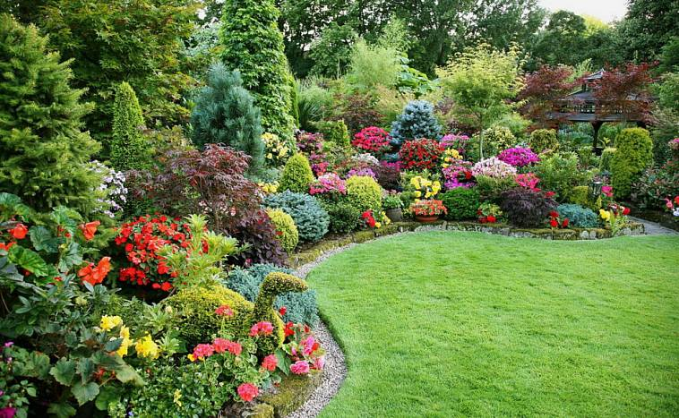
ГУЛ ВА ЯШИЛ ЎТЛАР КОМПОЗИЦИЯСИ
Гуллар билан безашнинг асосий турларини: клумбалар, рабаткалар, бордюрлар, миксбордюрлар, гуруҳланган экинзорлар, гулли массивлар, якка экинзорлар, партерлар, тошли тепаликлар ёки алпинарийлар ташкил этади.
Клумбалар бирор геометрик шаклдаги (доира, учбурчак, квадрат, тўғрибурчак, ромб ва бошқалар) гулзорларга айтилади. Катталигига кўра улар улкан ва кичик бўлиши мумкин. Майдони 2-3 м² дан 50 м² гача, кўп ҳолларда 10-15 м² бўлади. Клумбалар юзаси одатда қавариқ қилиниб, марказий томони кўтарилади (баландлиги клумба диаметрининг 0,1 ҳажмидан ошмайдиган). Доимийлигига кўра клумбалар бир йиллик ёки кўп йиллик бўлади. Экинлар турларига кўра улар гулли, манзарали-баргли ва гиламсимон, аралаш (гул-гиламсимон) бўлиши мумкин. Экинлар жойлаштирилиши бўйича клумбалар яхлит, ҳар хил (бир турдаги ўсимликларнинг ҳар хил навлари ёки ҳар хил турдаги ўсимликлардан) бўлади.

Slide 18
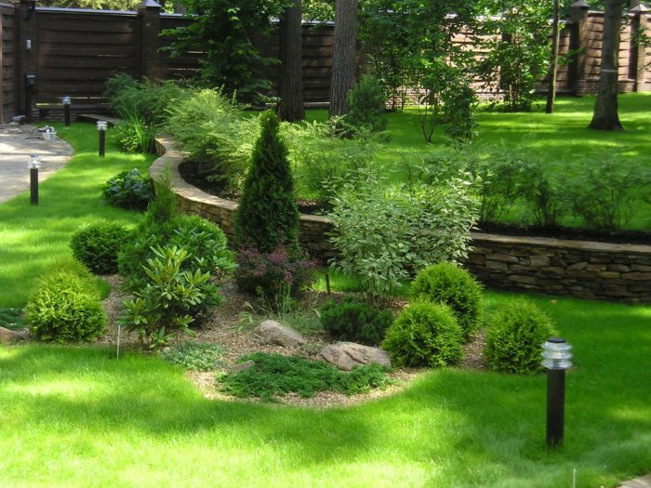
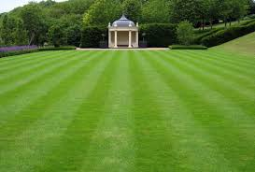
ГАЗОНЛАР КОМПОЗИЦИЯСИ
Газонлар – бошоқли, кам ҳолларда дуккакли ўтлардан ташкил топган, қалин, тупроқни қопловчи ўт қатлами. Уруғдан экиш, чим билан қоплаш, табиий ўтлар қопламини яхшилаш ва бошқа усуллар билан барпо этилади. Газонлар майдони 1 м² дан то бир неча гектаргача бўлиши мумкин. Қўлланилишига қараб, манзарали, спорт ва махсус газонларга ажратилади. Барча саналган газонлар гуруҳи бир йўла санитариягигиена вазифасини ҳам бажаради.

Slide 19
ЭЪТИБОРИНГИЗ
УЧУН
РАХМАТ !

